Slide 1
Назва проекту: «Геноцид — загальнолюдська трагедія»
Автор проекту: Каменев Володимир Володимирович,
учень 9-В класу Харківської гімназії № 144 Харківської міської ради Харківської області Керівник проекту: Шаповал Ольга Миколаївна, учитель історії
Ми вас пам’ятаємо

Slide 2
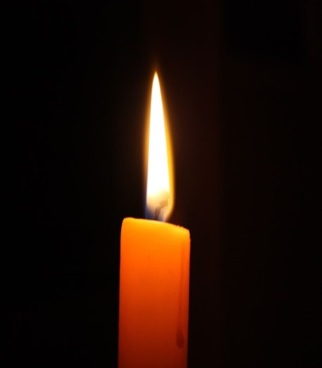
Актуальність теми: Осмислення проблеми геноцидів — завдання особливе й необхідне для розвитку сучасного повноцінного громадянського суспільства, модель якого не суперечить загальнолюдським ідеалам. Реанімація пам’яті жертв геноциду є важливим застереженням для нашого буремного часу.
Завдання:
аналіз сутності явища геноциду;
виховання в учнів співчуття до жертв трагедій,
проведення соціологічного опитування на тему
«Геноцид — загальнолюдська трагедія».

Slide 3
Геноцид – сутність явища
Географія геноцидів, які відбулися в ХХ ст., охоплює різні регіони світу. Україна в цьому контексті посідає скорботне місце, адже саме там впродовж одного десятиліття двічі здійснено злочини проти людства. Перший з них припадає на 1932 – 1933 рр., другий відбувся в часи її окупації німецько-фашистськими загарбниками.
Загальновідомо, що крім нашої країни переслідування євреїв і циган під час Другої світової війни, їх фізичне знищення відбувалося практично в усіх окупованих нацистами країнах.
На тлі геноцидів, які відбувалися в 1930 – 1940-х рр.., не можна забувати ще одну трагедію — геноцид вірменів у Туреччині. І не має значення, що злочин проти них здійснено майже на два десятиліття раніше (1915 р.). Вірмени також стали жертвою злочинів проти людяності першої половини ХХ ст.

Slide 4
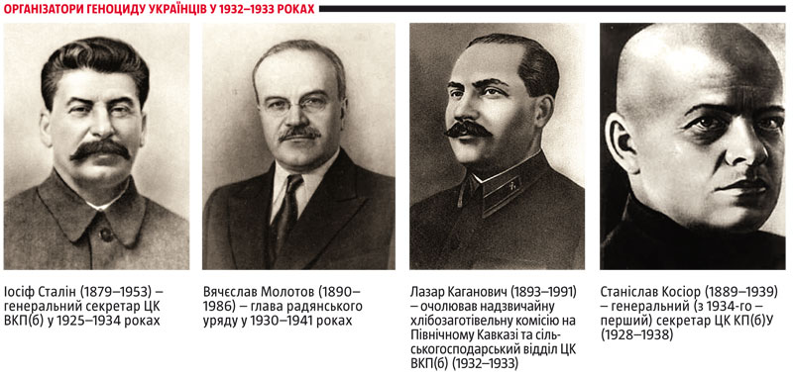
Мовою документів
«Селянин приймає нову тактику. Він відмовляється збирати урожай. Він хоче згноїти зерно, щоб задушити радянський уряд кістлявою рукою голоду. Але ворог прорахувався. Ми покажемо йому, що таке голод. Ви мусите зібрати його до останньої зернини і відразу відправити на заготівельний пункт.»
(З виступу керівника Компартії України С. Косіора влітку 1932 р.)

Slide 5
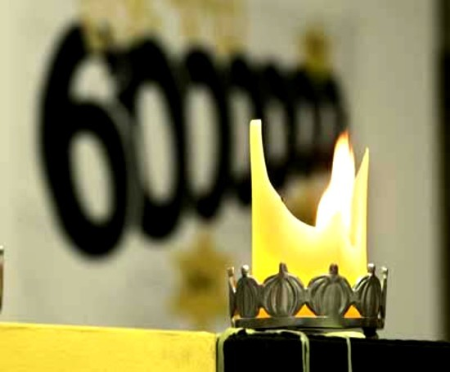
Мовою документів
«Вирішити єврейське питання в Німеччині за допомогою планового виселення. Концентрація всіх євреїв у Польщі та інших зайнятих Німеччиною східних областях, і причому у формі гетто. Остаточне вирішення єврейського питання, тобто планомірне знищення єврейського народу.»
(Зі свідчень Міжнародному трибуналу співробітника СС Дітера Висліцені.)

Slide 6
Мовою документів
«Будучи чужорідним елементом, цигани ніколи не стануть повноправною частиною основного населення. Якщо вони будуть порушувати громадський порядок і нехтувати законами, то нехай не чекають пощади. Всіх слід якнайрішучіше переслідувати, саджати в тюрми або виселяти. Необхідно розглянути можливість застосування до циган закону про стерилізацію.»
(Із заяви шефа німецької поліції Бардера 1935 р.)

Slide 7
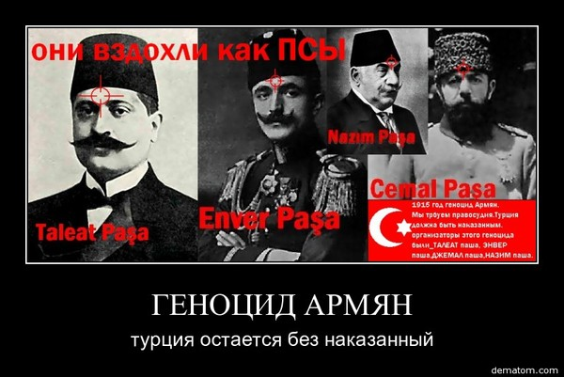
Мовою документів
"Якщо в європейській частині ми на своїх грудях вигодували змію, не потрібно повторювати ту ж дурість в азіатській частині Туреччини. Знищити грамотних, прибрати всіх тих, хто коли-небудь може представити для нас загрозу і в руках чужинців стати знаряддям проти нас.
Ми слово "Вірменія" не тільки не хочемо визнавати, а й повинні роздрібнити щелепи тим, хто вимовляють це ім'я. Потрібно державне рішення, щоб будь-який сумнівний елемент був знищений безслідно для забезпечення нашого майбутнього: цей вірменський народ треба знищити або зробити нездатним до відродження…
І якщо цей вірменський народ буде стертий з лиця землі і християнська Європа шукатиме одновірців і не знайшовши в Турецькій Азії таких, залишить нас в спокої, а ми після цього займемося внутрішніми справами і благоустроєм ".
(Із заяви одного з керівників турецького уряду - головного візира Мехмета Кемаль паші)
«В Константинополі не буде жодного християнина. Місто буде очищене від них так докорінно, що стане схожим на Каабу…»
(З листа генерала Шериф-паші.)

Slide 8
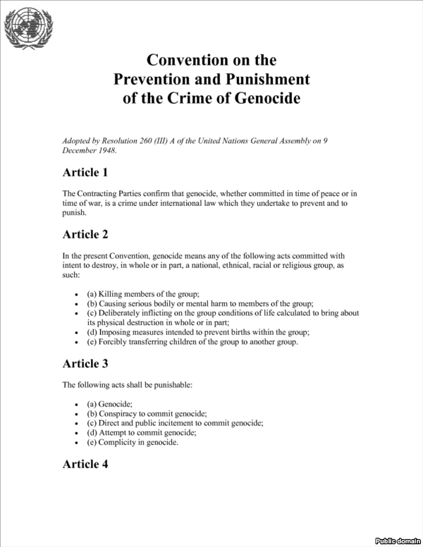
Мовою документів
Конвенція про запобігання злочину геноциду та покарання за нього
від 9 грудня 1948 р.
(фрагмент)
Генеральна Асамблея Організації Об’єднаних Націй у своїй резолюції… від 11 грудня 1946 року оголосила, що геноцид є злочином, який порушує норми міжнародного права і суперечить духу і цілям Організації Об’єднаних Націй та що цивілізований світ засуджує його; визнаючи, що впродовж всієї історії геноцид приносив людству великі втрати та будучи переконаним, що для позбавлення людства від цього огидного лиха необхідна міжнародна співпраця; погоджуються, як це передбачено нижче:
Стаття 1
Сторони, які домовляються, підтверджують, що геноцид, незалежно від того, здійснений він у мирний чи у воєнний час, є злочином, який порушує норми міжнародного права і проти якого вони зобов’язуються застосовувати заходи запобігання та карати за його здійснення…
Ніякий строк давності не застосовується до наступних злочинів, незалежно від часу їх здійснення:
а) воєнні злочини, як вони визначаються в Статуті Нюрнберзького міжнародного воєнного трибуналу від 8 серпня 1945 року…;
б) злочини проти людства, незалежно від того, були вони скоєні в час війни чи в мирний час…; вигнання в результаті воєнного нападу чи окупації та нелюдські дії, які є наслідком політики апартеїду, а також злочин геноциду, який визначається Конвенцією 1948 року про запобігання злочину геноциду та покарання за нього…

Slide 9
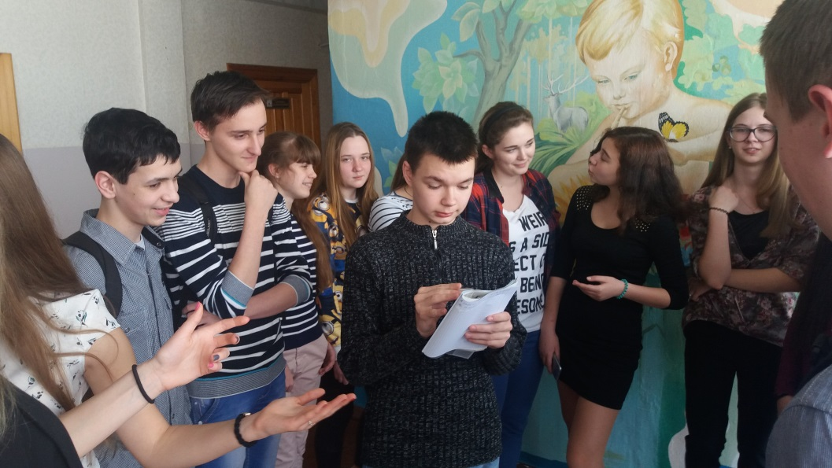
Соціологічне опитування
Що вкладають сучасні учні у поняття «геноцид» як сутність явища?
На базі Харківської гімназії № 144 було проведено соціологічне опитування серед учнів 9-11 класів
Було опитано 150 респондентів. З них учні 9-х класів — 60 осіб, учні 10-х класів — 40 осіб, 11-х класів — 50 осіб, що у відсотковому співвідношенні представлено на діаграмі:

Slide 10
Результати дослідження
Учні нашої школи розуміють, що геноцид — це злочин не проти однієї людини, а злочин проти людства, що мав за мету знищити цілі народи, та нації.
Учні 9-х класів знають про Голодомор в Україні (1932-1933 рр.) і знищення євреїв на території УРСР часів її окупації німецько-фашистськими загарбниками.
10-класники відрізняють поняття «геноцид» та «Голокост», розуміють, що переслідування людей відбувалось за расовою чи національною ознакою.
Найбільш інформованими з питання «геноцид як сутність явища» виявились учні 11-х класів, які вказали хронологічні рамки геноцидів — 1915-1945 рр. ХХ ст., упродовж яких відбувалось фізичне знищення вірмен, українців, циган, євреїв. Мають міркування з причин переслідувань і людиноненависницької практики масових убивств. Знають про роботу Нюрнберзького процесу 1945-1946рр. під час якого засудили головних нацистських воєнних злочинців.
Деякі старшокласники знайомі з науковою дисципліною Genocide studies (дослідження геноциду), тому вважають, що злочини проти людства не закінчились у 1945-му році, а мали місце в 70-ті роки ХХ ст., тобто, геноцид у Кампучії часів Пол-Пота.

Slide 11
Висновки
З’ясовуючи причини геноцидів першої половини ХХ ст., я зрозумів, що
Голодомор українського народу виник як побічний результат політики радянському режиму.
Вірмен знищували і депортували на тлі стрімкого зростання шовінізму в Османській імперії.
Геноцид євреєв і циган — відбувався тільки за те, ким були ці люди.
Тож невірно думати, що геноцид — це злочин проти особистості, однієї людини чи навіть однієї нації. Геноцид мав певну мету: правлячі еліти тоталітарних держав ХХ ст., мріяли побудувати ідеальне суспільство ідеальних людей, тому ті, хто відрізнявся расовою, національною чи релігійною ознакою, мали бути винищені.

Slide 12
Реанімація пам’яті жертв геноцидів допомагає всім нам осмислити минуле, щоб воно не стало нашим майбутнім.
Ми вас пам’ятаємо

